Slide 1
Домашнее задание:
§20,
вопросы и задания
стр.123,
знать
даты и термины.

Slide 2
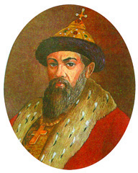
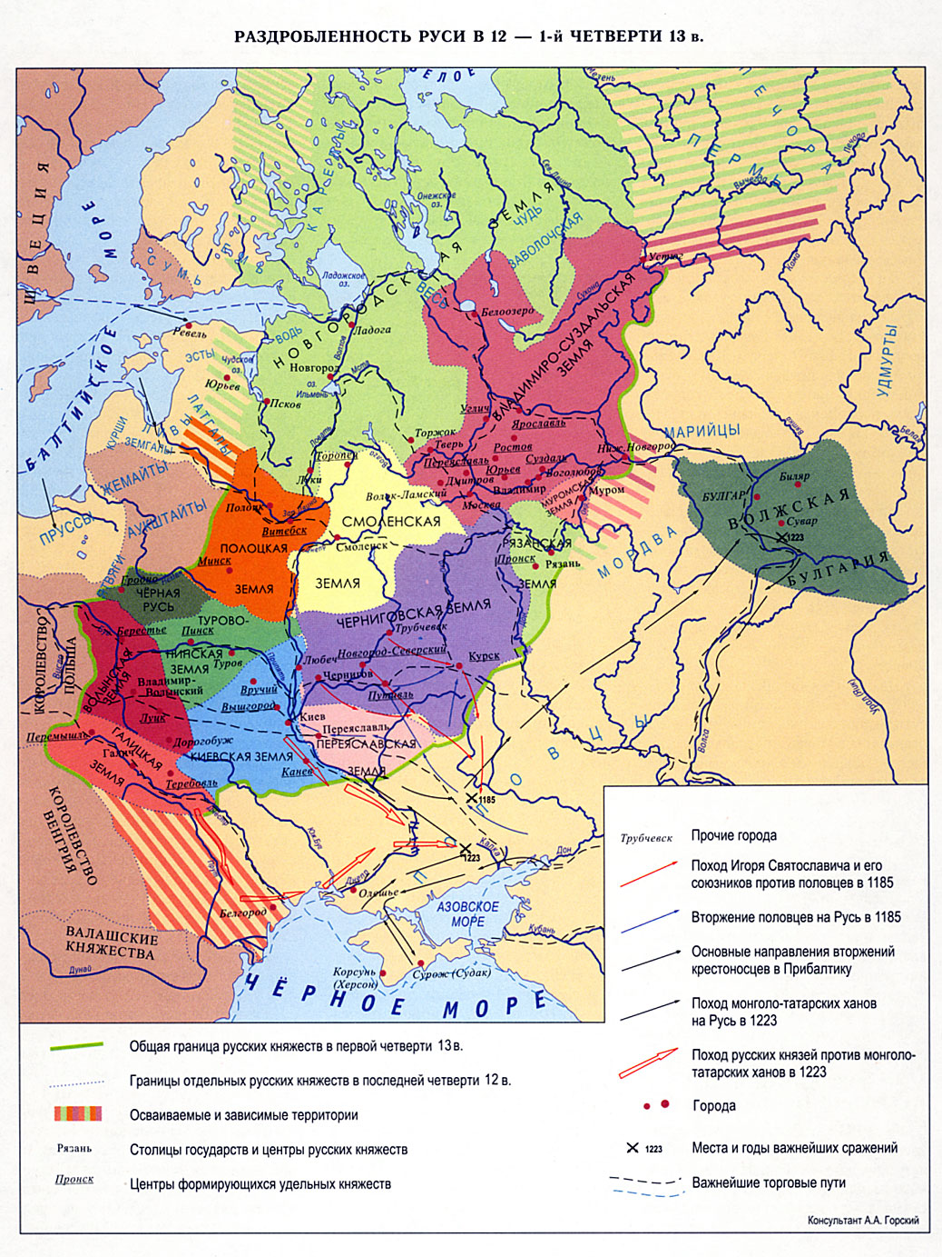
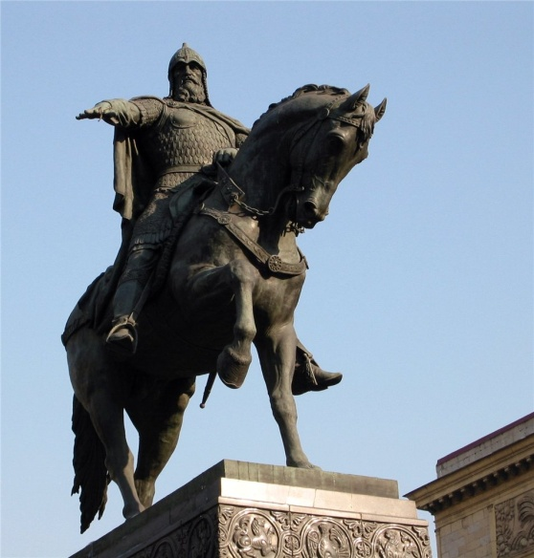
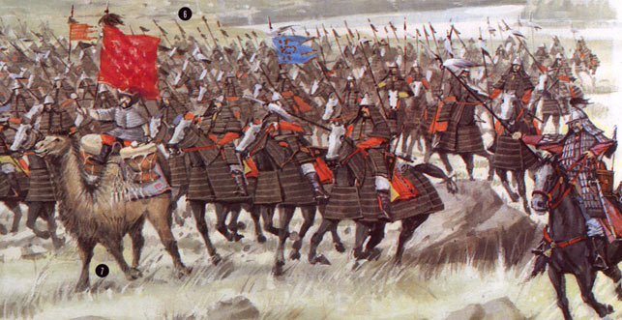
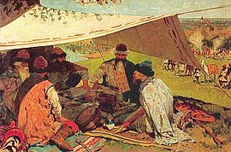
Политическая
раздробленность
Древней
Руси

Slide 3
Цели и задачи урока:
Знать:
Причины политической раздробленности
Древней Руси;
Роль Любечского съезда князей в закреплении
раздробленности;
Последствия раздробленности для
древнерусского государства;
Уметь:
Анализировать исторические события;
Находить причинно-следственные связи событий;
Работать с исторической картой;
Делать обобщающие выводы;

Slide 4
Вспомните!
Когда было образовано государство Киевская Русь?
Кто был первым князем?
Какую роль в развитии государства сыграли
первые князья: Олег, Игорь, Владимир
Святославич, Ярослав Мудрый?
Какие изменения в сборе дани ввела княгиня
Ольга?
За что князь Владимир получил прозвища
Святой, Красно Солнышко?
6. Докажите, что Ярослава заслуженно называли
Мудрый.
7. Как происходило распределение наследства после
смерти князя у славянских народов? К чему это
приводило?

Slide 5
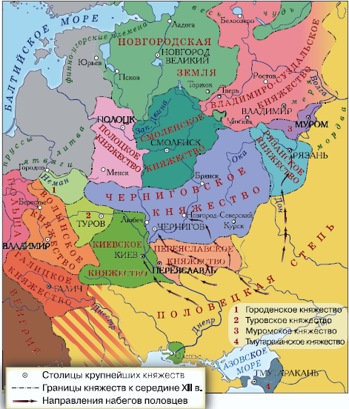
Работа с текстом учебника
стр.117-119.
Выяснить причины
начала раздробленности
Киевской Руси.

Slide 6
Причины раздробленности:
Раздел владений князя
после его смерти
между наследниками;
Господство натурального
хозяйства;
Слабость экономических
связей между отдельными
частями страны;
Появление боярских
вотчин и стремление
бояр к независимости;
5. Княжеские междоусобицы;

Slide 7
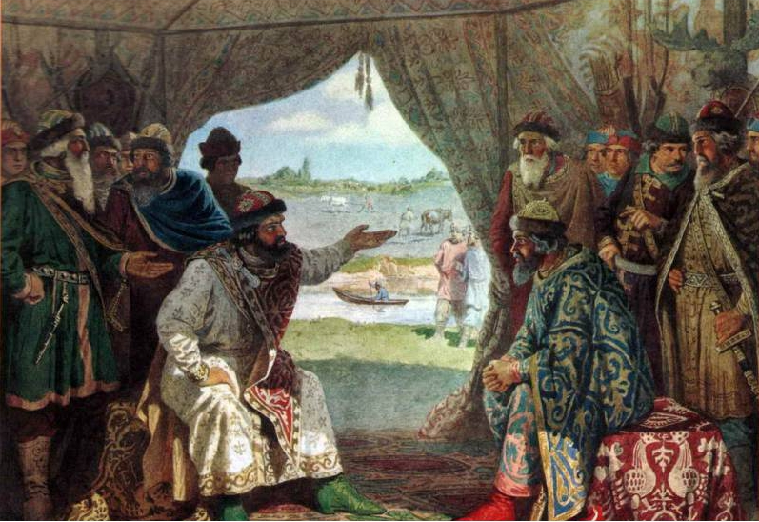
Проблемное задание!
Когда, где и с какой целью
проводился княжеский съезд и каковы его
результаты?
Стр. 119.

Slide 8
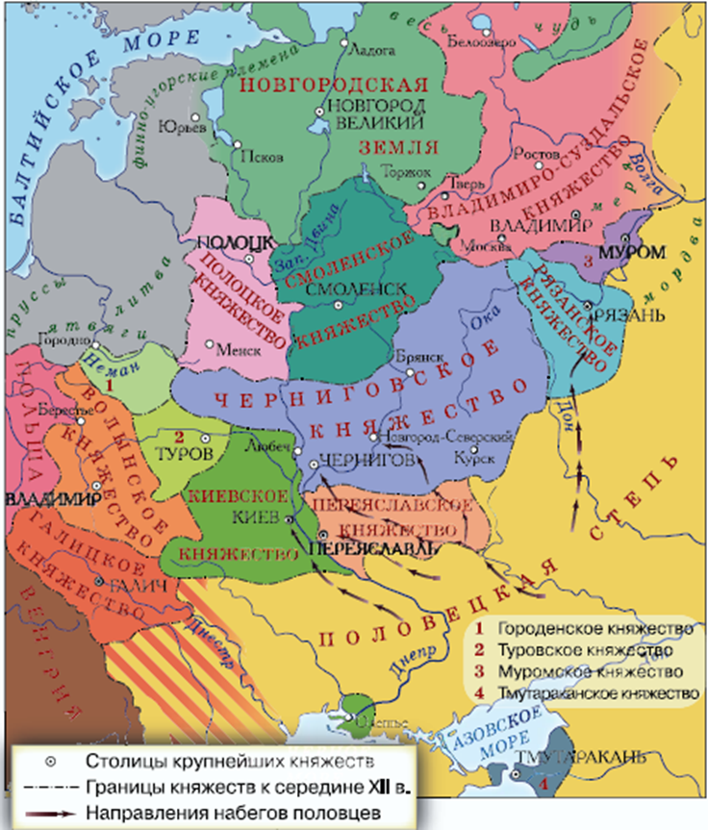
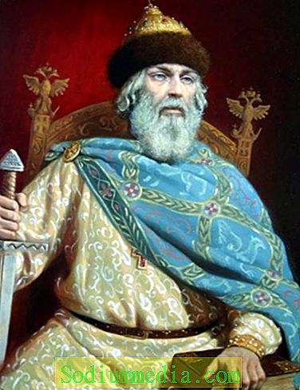

1113-1125гг.- правления
В Киеве Владимира
Мономаха

Slide 9
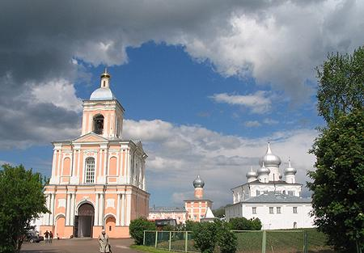
Господин Великий Новгород
1136г.- новгородцы сами решали, какого князя пригласить к себе на княжение.
XII век-после изгнания внука Владимира Мономаха власть переходит к боярам- образование Новгородской боярской республики;

Slide 10
Управление новгородской
республикой
Вече
Боярский совет
(300 золотых поясов)
Посадник
(глава городской администрации)
Тысяцкий
(глава городского ополчения)
Владыка
(глава новгородской епархии)
Князь
избирается
избираются

Slide 11
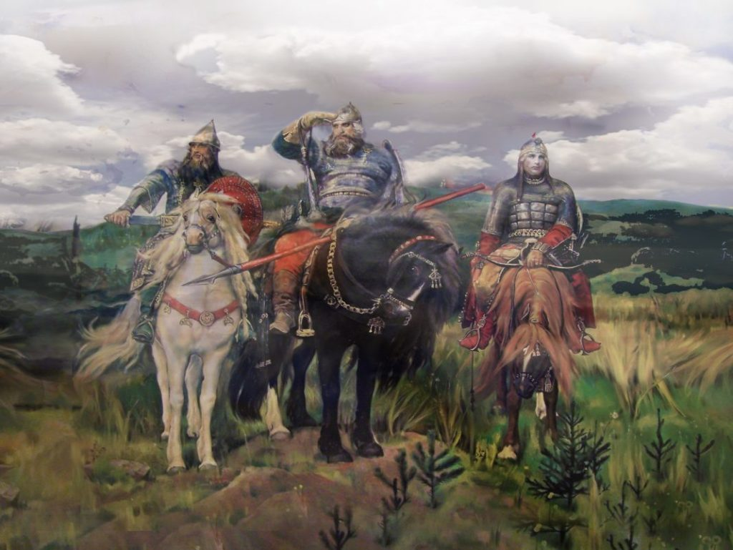
С какими врагами Киевской Руси
сражались богатыри?

Slide 12
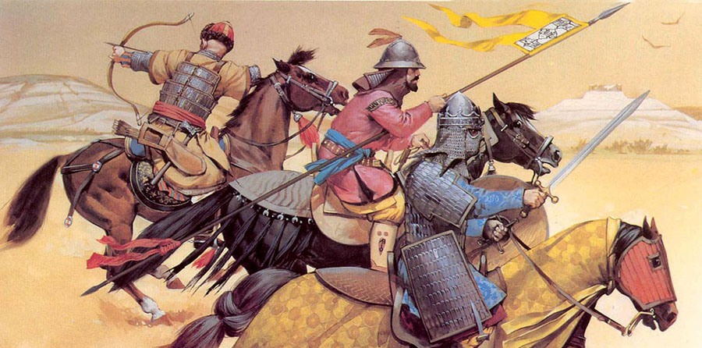
Половцы
Назовите племена, представлявшие ещё большую угрозу для Руси.

Slide 13
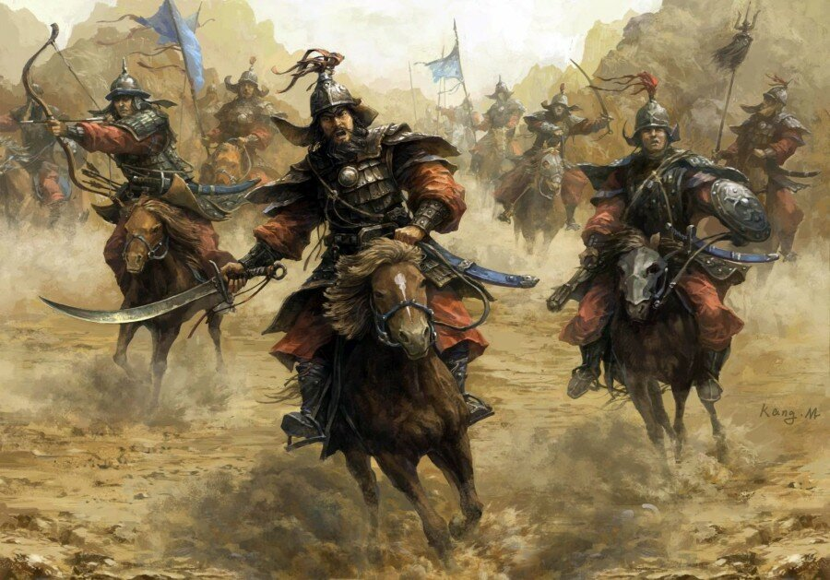
В начале 20-х гг.XIII в. в причерноморских степях появились новые кочевники — монголы.
На Руси их называли татарами.
После просмотра видеофильма, назовите даты сражений и их результаты.
https://youtu.be/nZTF3Itq804

Slide 14
Основные сражения с монголо-татарами и их результаты
1237 г. монголы обрушились на Рязанское княжество.
4 марта 1238 г.- Владимирский князь Юрий Всеволодович был разбит монголами на реке Сить.
В 1239 г. монгольское войско во главе с Батем обрушилось на Южную и Юго-Западную Русь.
В декабре 1240 г. монголы захватили Киев.
Результаты:
Были убиты уведены в плен десятки тысяч людей.
Погибли уникальные памятники культуры, книги, летописи, иконы.
Разоренные княжества оказались в зависимости от Золотой Орды, государства монголов.
Они обязаны были выплачивать дань ордынским ханам.
Князья должны были ездить в Орду, чтобы получить ярлык- специальный документ на княжение.

Slide 15
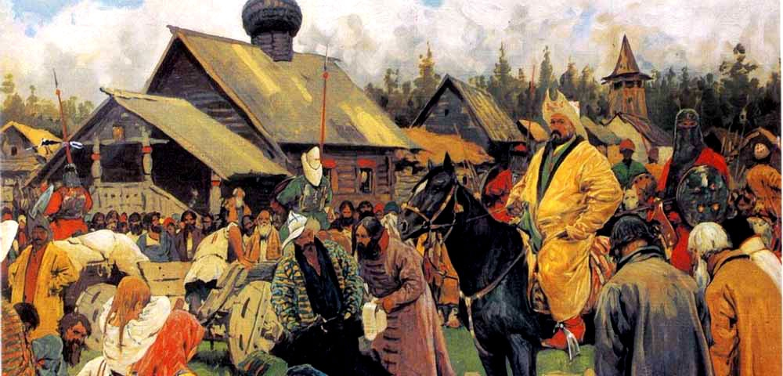
Проблемное задание!
Каковы причины
поражения Руси в борьбе против монголо-татар?

Slide 16
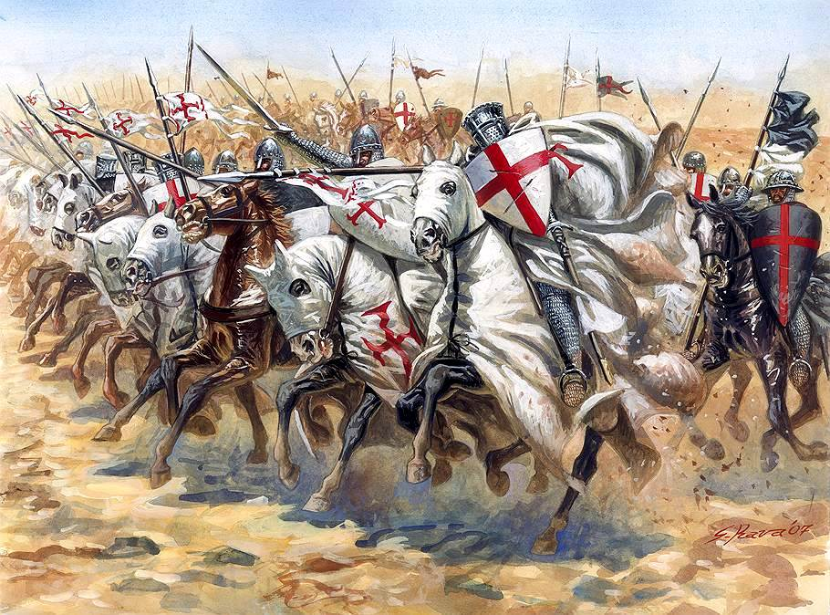
Проблемное задание!
Чем закончилась борьба Руси против шведов и тевтонцев?

Slide 17
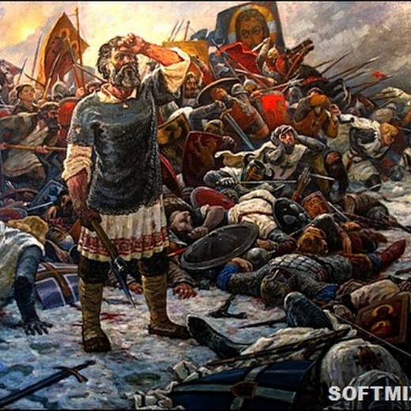
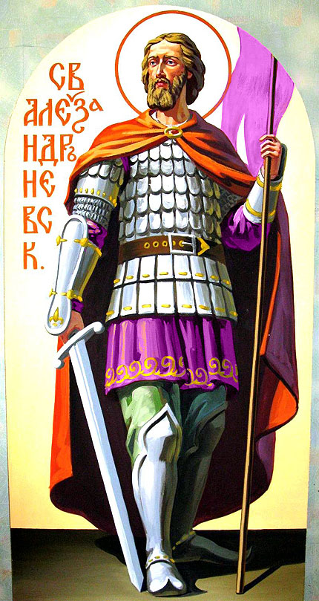
Результаты борьбы с крестоносцами
1240 г. - разгром шведов на реке Невы.
1242 г.- поражение немецких рыцарей-крестоносцев в Ледовым побоищем на Чудском озере.

